Slide 1
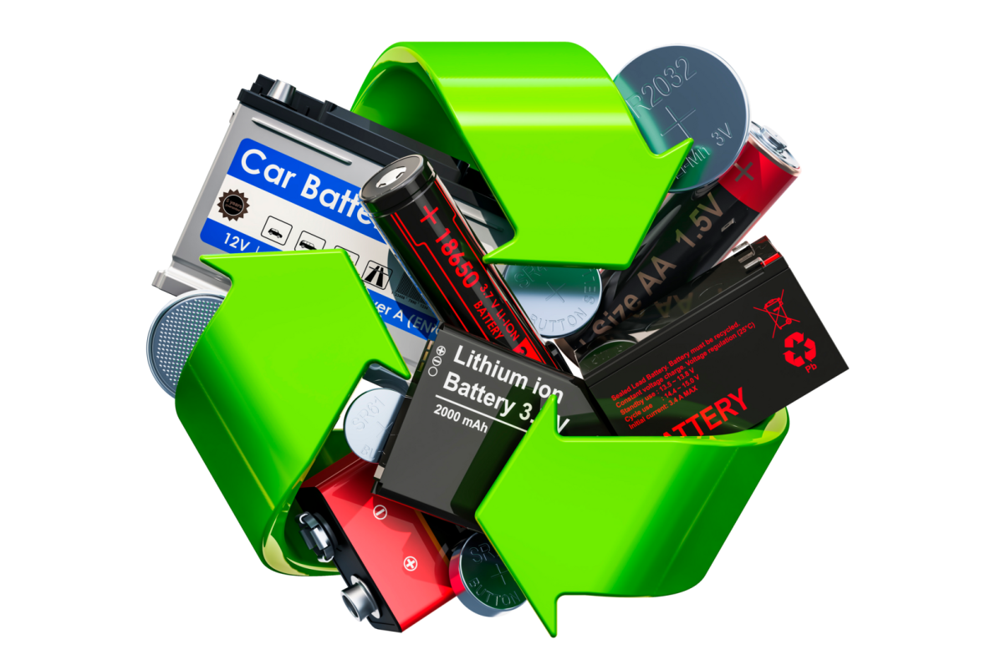
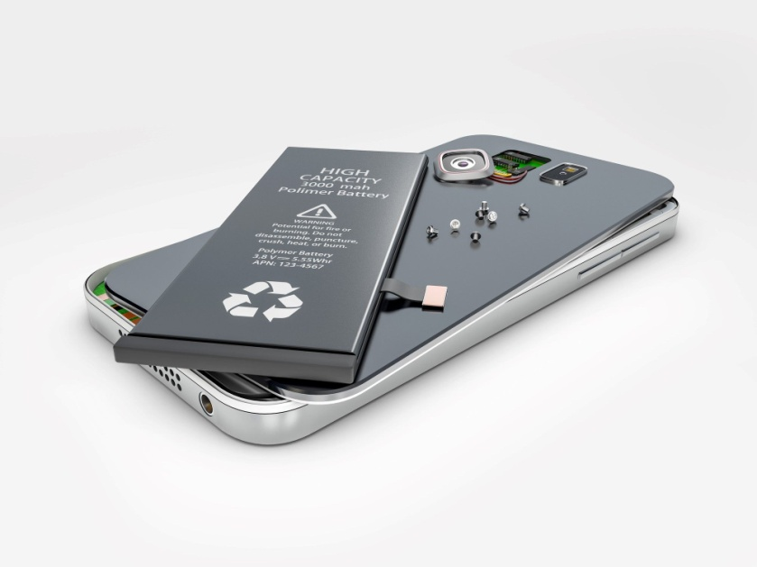
POZOR NA BATERIE V MOBILU

Slide 2
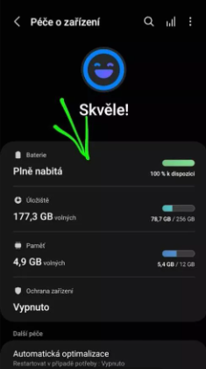
JAK SI DÁVAT POZOR
V Nastavení telefonu přejděte do nabídky Baterie (případně ještě rozklikněte Využití baterie). Tam uvidíte včetně procentního vyjádření, co nejvíce spotřebovává šťávu.

Slide 3
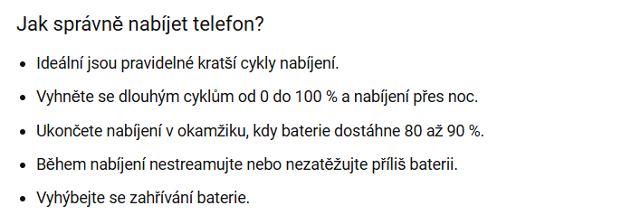
SPRÁVNÉ NABÍJENÍ BATERIE
Originálni konec na kabelu

Slide 4
JAK SPRÁVNĚ ZACHÁZET S BATERIÍ V TELEFONU ??

Slide 5
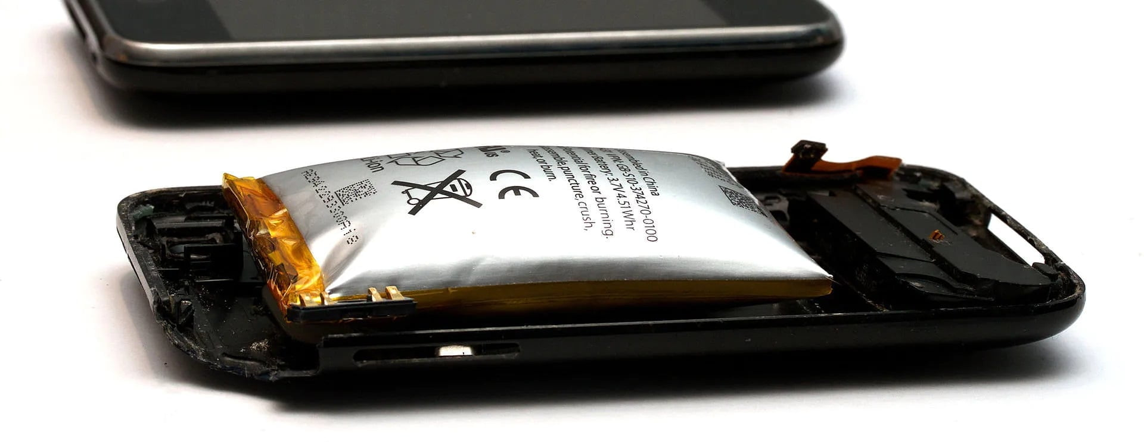
Abychom baterii neničili a naopak ji udrželi výkonnou, je potřeba nabíjet mezi 20 a 80%. Toto rozmezí pomáhá baterii chránit a zajistit tak její dlouhou životnost. Pokud plánujete telefon na delší dobu odložit, nabijte jej přibližně na 50 %, abyste zabránili poškození baterie.

Slide 6
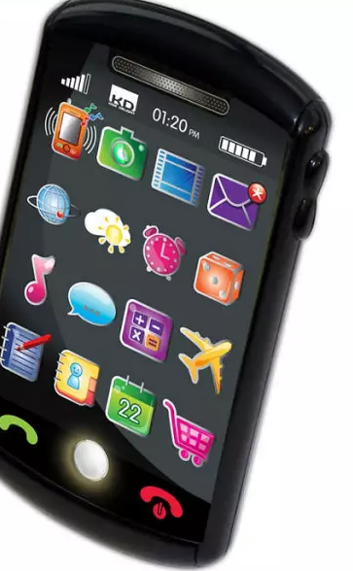
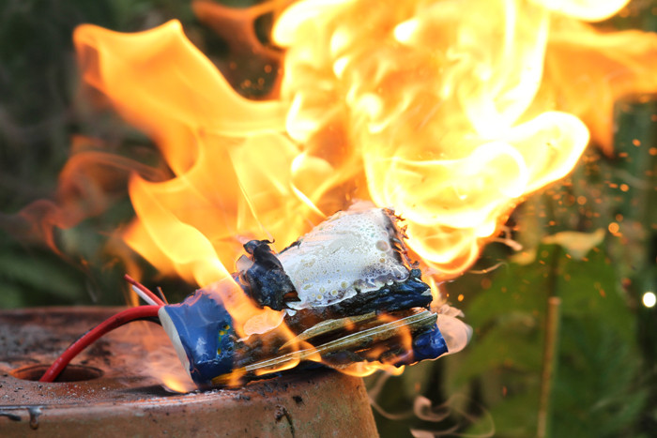
VÝBUCH BATERIE

Slide 7
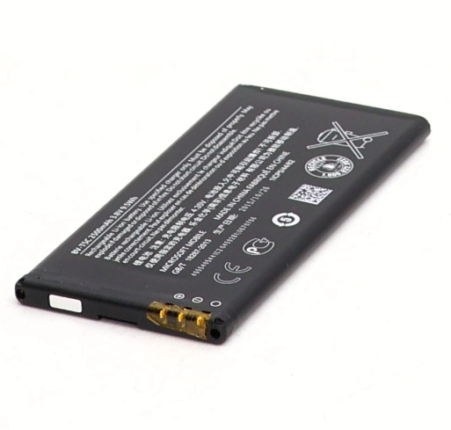
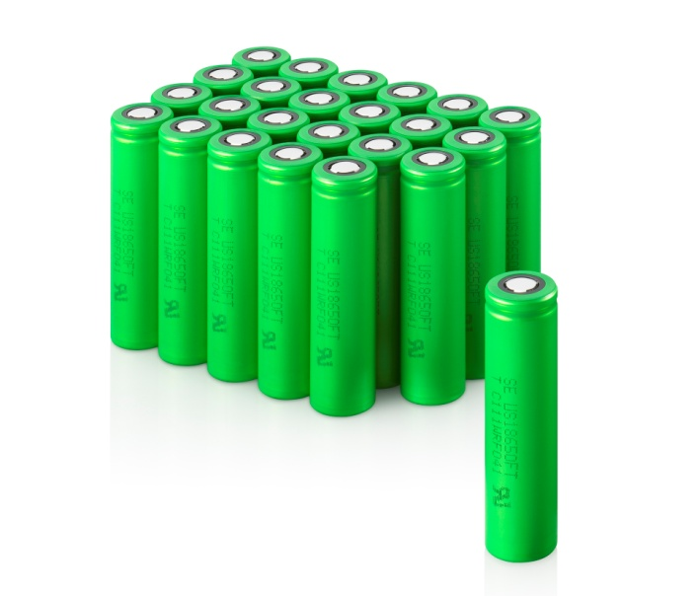
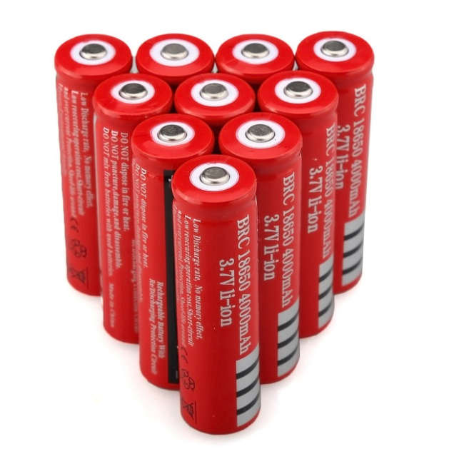
ZAJÍMAVOST 1.
Lithium-iontové baterie jsou v elektronice běžné a požáry baterií jsou vzácné, ale existují situace, které mohou způsobit přehřátí a vznícení dobíjecích baterií.

Slide 8
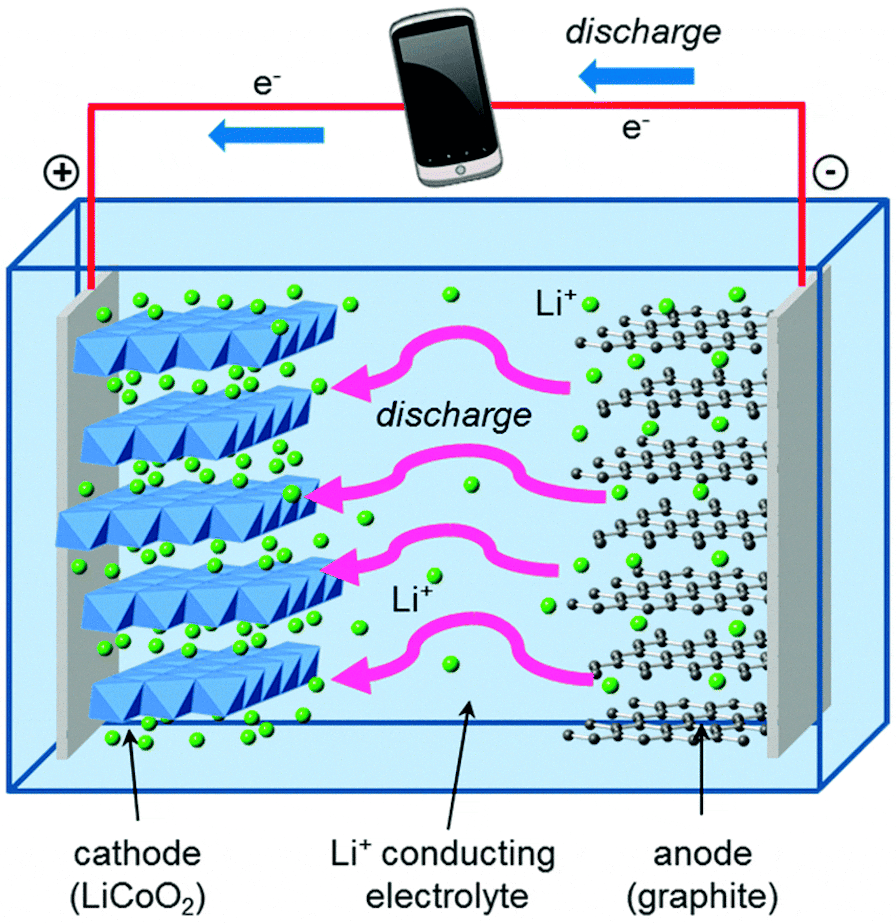
ZAJÍMAVOST 2.
Jedna baterie dokáže znečistit až 60 000 litrů vody Baterie patří na seznam nebezpečných odpadů, neměly by proto končit v koši spolu s ostatními odpadky

Slide 9
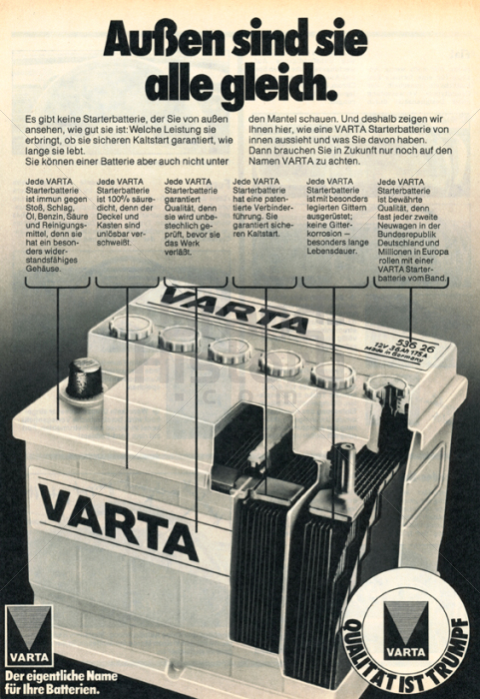
ZAJÍMAVOST 3.
Baterie jsou staré již přes 200 let Historie baterií sahá do roku 1800

Slide 10
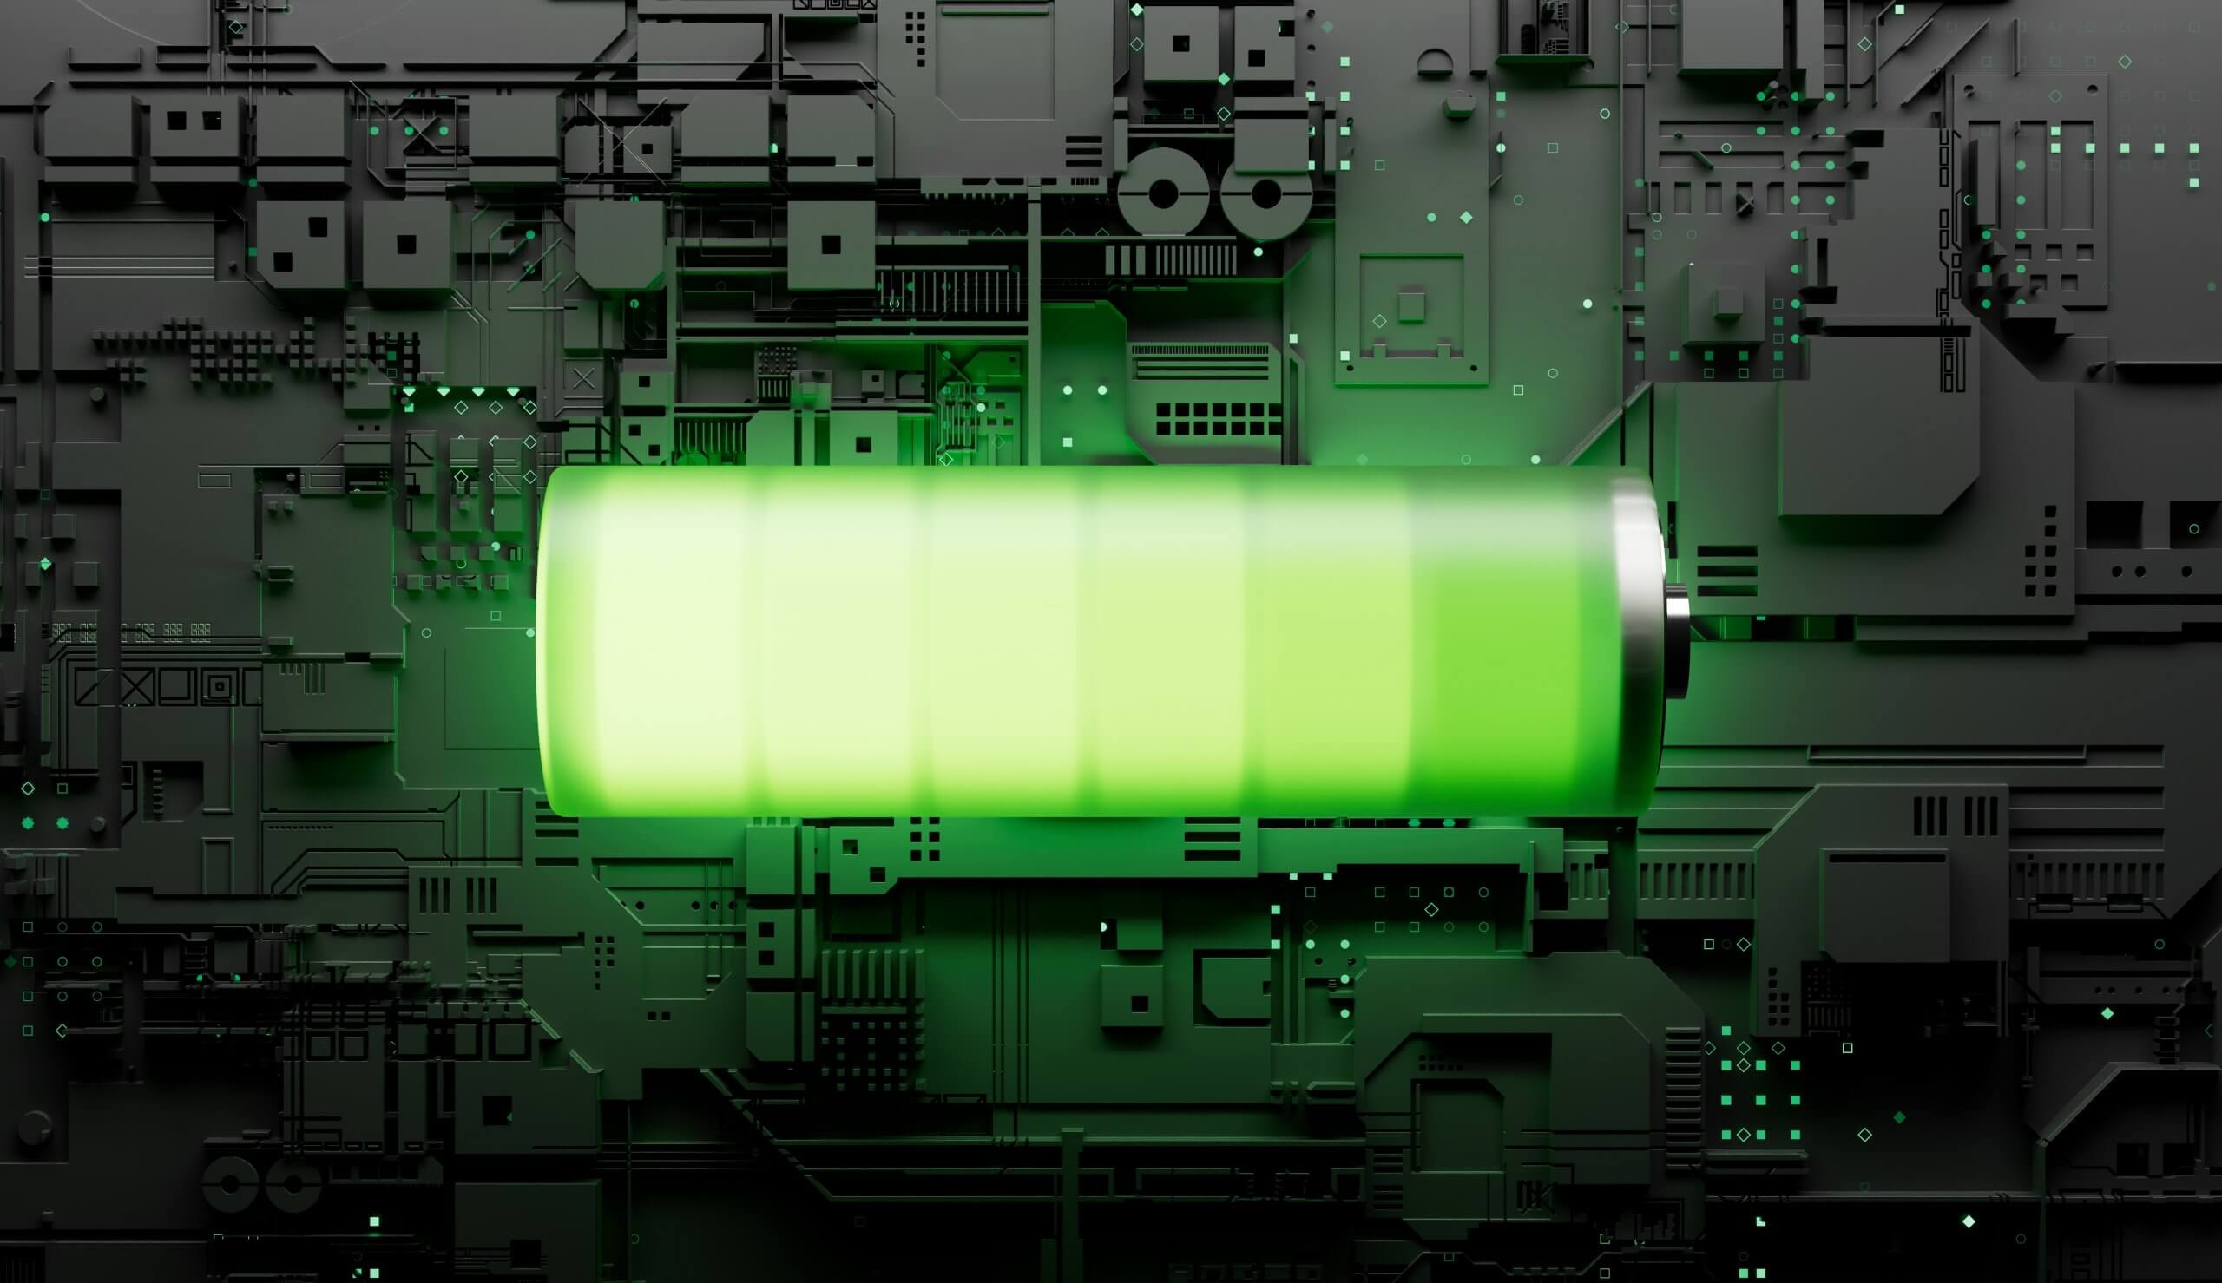
DĚKUJU ZA POZORNOST

